Slide 1
利用Scopus获取前沿学术信息
——协和医科大学Scopus 培训
程赛鹤
Elsevier 科研管理咨询顾问
c.cheng@elsevier.com
2015/11/19

Slide 2















爱思唯尔致力与用其数据信息来服务科研工作
Worlds Largest
Scholarly Publisher
Research Data Services
and Analytics
Notes:
我们通过提供技术应用及内容分析服务为科研、学术与临床领域奉献力量。
通过研究智能工具、分析Scopus引用数据库数据，我们帮助机构和政府领袖深入分析科研业绩与能力，推动他们做出明智投资决策。
我们改进了科学家、学生、医生与护士教学及学习的方式，提高他们的工作效率
Clinical Key和Mendeley等产品帮助研究者和专业人员改进互动、共享与应用信息的方式。

Slide 3
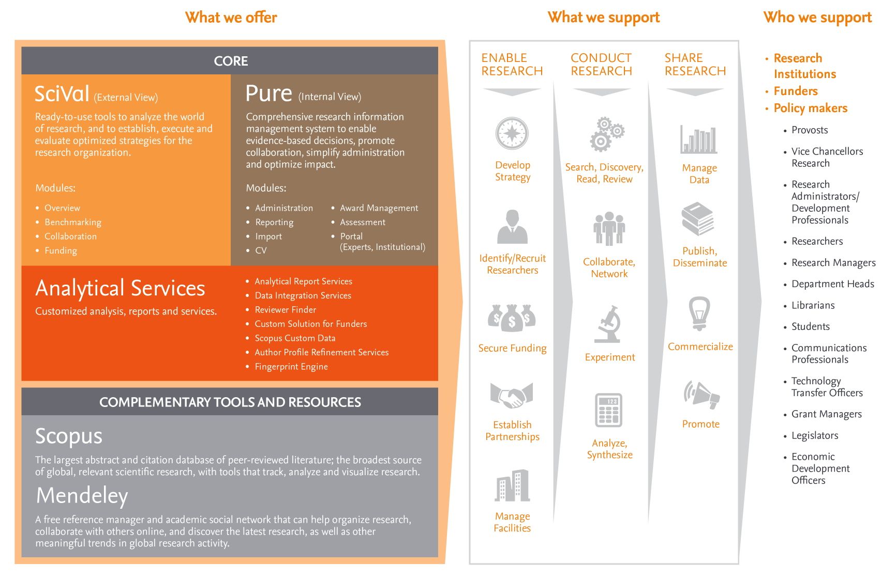
爱思唯尔科研管理系列工具
www.elsevier.com/research-intelligence
Notes:
爱思唯尔是全球领先的智能信息服务提供商，SciVal是爱思唯尔旗下的产品，为我们提供科学与技术领域的信息服务，帮助我们的用户更快地作出最明智的决策。
Scival为科研机构提供以下两种不同的情报（信息或决策等）服务。
首先，SciVal能够宏观的展示科研机构（大学或研究所等）的科研现状，通过独特的基准分析，得出科研机构的竞争优势和劣势；
其次，Pure采用爱思唯尔旗下统一可靠的出版（或文献或情报或Scopus）数据对科研机构进行深入情报分析。
我们提供三种独特的揭示科研活动的功能：
SciVal， 是在了解全球科研的情况下，对某科研机构进行对比分析和基准测评；
Pure，利用独特的专家分析工具，通过统一平台，展示科学家或科研机构的整体科研信息，并以此提供在全球开展国际科研合作的相关信息和机会；
Analytical Services，我们根据特殊需求，提供个性化的分析报告服务。以及希望将Scopus Custom Data用于自身数据库的客户。
此外，我们还提供其他补充服务，如Profile Refinement Services，致力于提高各作者名下出版物信息的准确性；以及Fingerprint Engine，处理非结构化文本，编纂一系列加权关键概念型信息。

Slide 4
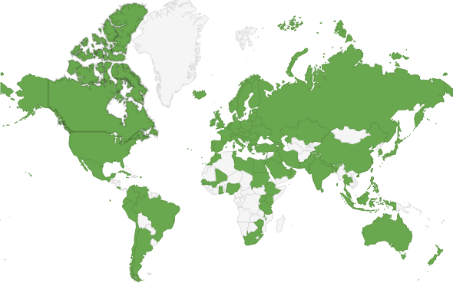
Scopus包含的内容
Scopus收录了来自于全球5000余家出版社的22,245 种期刊，包含5,830余万条数据。Scopus 的数据每日更新，收录包括：
包括105个国家40种语言内容
包括3,780种开放存取期刊
超过700万篇会议论文
超过94,900种书
收录5000多种期刊的在编文章（Article in Press, 早于正式出版1-4个月）
完整收录Elsevier, Springer/Kluwer, Nature, Science, ACS等出版商出版的期刊，自第一卷第一期开始1996年以来的记录包括文后参考文献信息
完整收录国际汽车工程师学会的全部文献，涉及油气资源、塑料、航空航天、电子、交通、HVAC、物理学等
Source: Scopus (August 2015)

Slide 5



Scopus不同学科的内容
期刊报告
会议论文
书
专利
自然科学11,591
22,245 Peer-reviewed journals
362 trade journals
Full metadata, abstracts and cited references (ref’s post-1995 only)
Pre-1996 cited ref’s expansion >4M out of 12M
Going back to 1823
Funding data from acknowledgements
85,5K events
7.0M records (12%)
Conf. expansion (2005 – 2013)
1,017 conferences
6,022 conf. events
410K conf. papers
5M citations
Mainly Engineering and Physical Sciences
521 book series
- 28K Volumes
- 1.1M items
94,919 stand-alone books
- 765K items
Books expansion:
120K books by 2015
- Focus on Social Sciences and A&H
24M patents from 5 major patent offices
医学
12,862
社会科学
9,633
生命科学
6,276

Slide 6






自2015年，THE开始采用Scopus的数据和SciVal的分析指标进行全球学校排名。

Slide 7
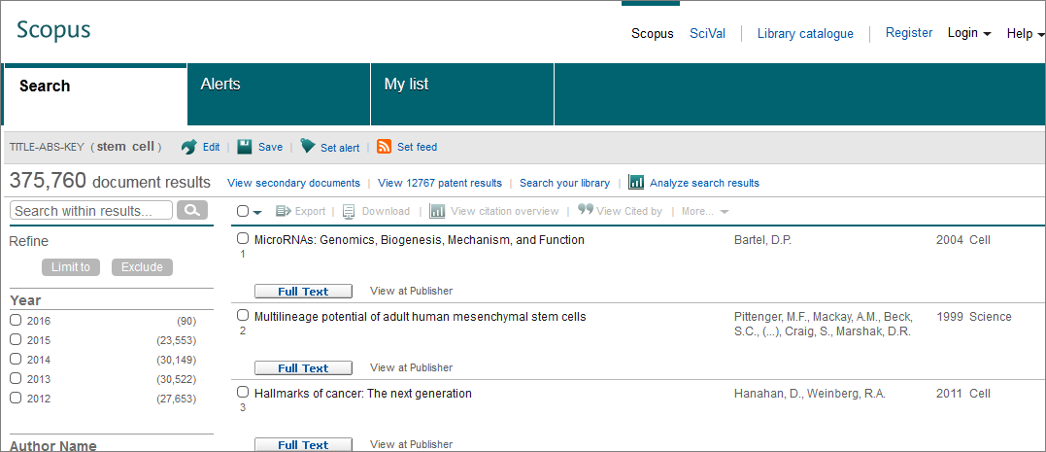
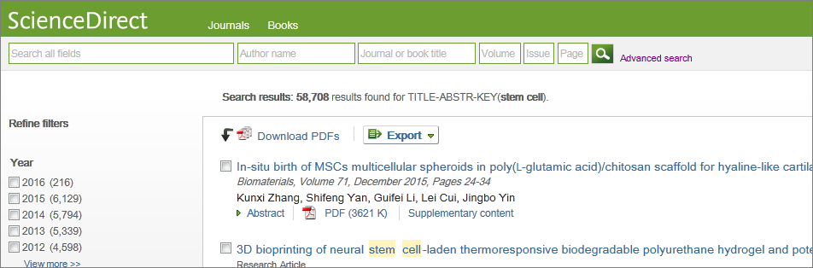
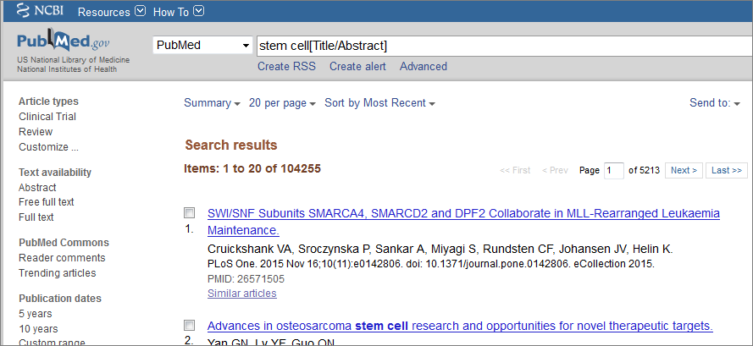
为什么要使用Scopus，检索范围广，检索全面
37万篇文章
Scopus
5万篇文章
SD
10万篇文章
PubMed

Slide 8


热点/潜力/前沿的科研方向
Datamining
Brain Science
1.79 Million articles (2009-2013)
included for analysis
(~16% of world output)
Figure — Word cloud of concepts from the selected document set where the selection rate was 100%, meaning that no relevant documents that contained these concepts were excluded.
Size of each concept is weighted by the number of occurrences in the selected document set. Source: Scopus.

Slide 9
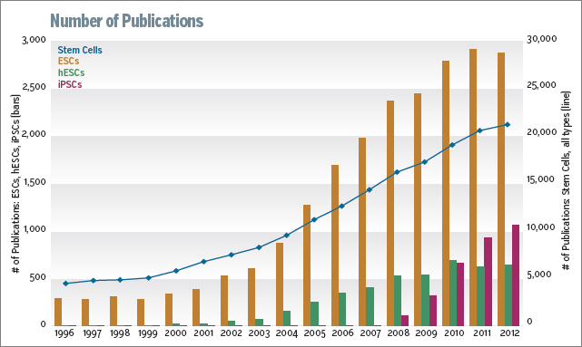

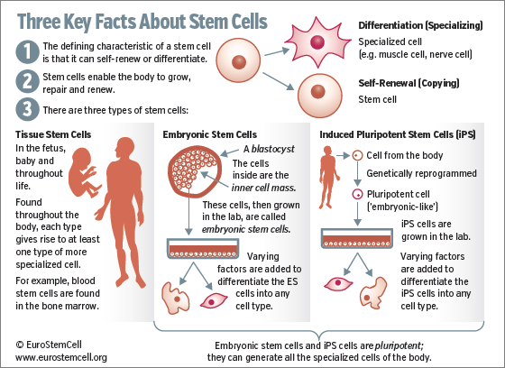
研究现状
开题报告包括综述、关键技术、可行性分析和时间安排等四个方面 。

Slide 10
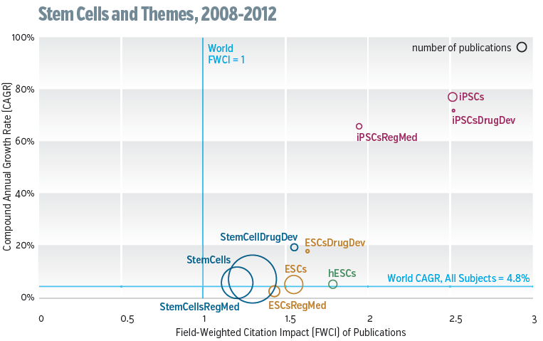
热点/潜力/前沿的科研方向

Slide 11
文章发表-期刊

Slide 12
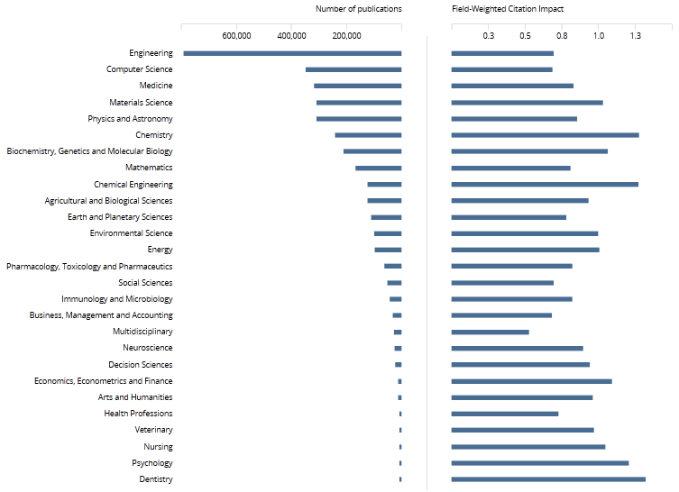
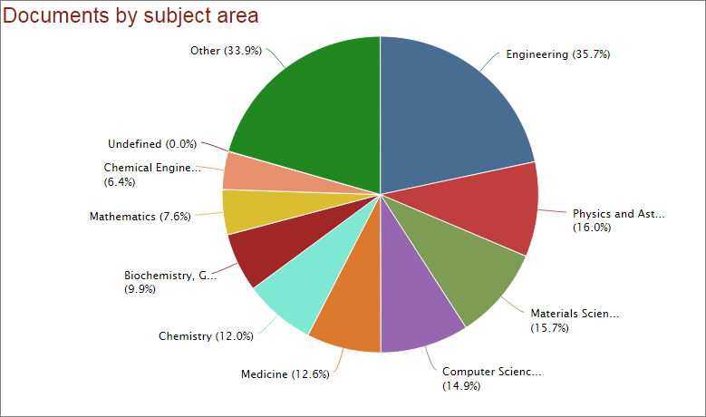
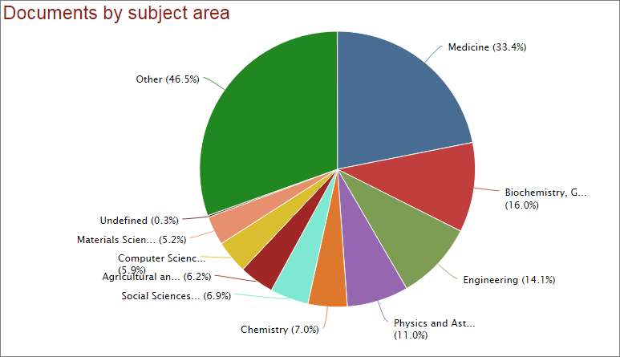
中国2010-2014年学科发文量及FWCI值
材料
USA
化学
生物
化工
发文量前五的学科：
工程 79.1万篇
计算机科学
医学
材料科学
物理 30.8万篇
人文艺术
牙科

Slide 13
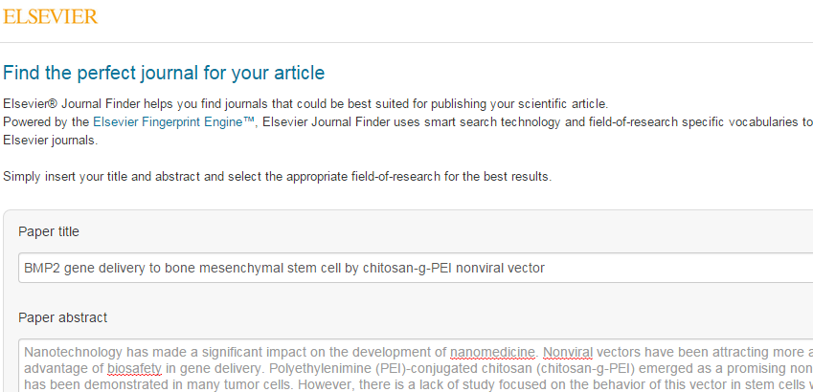
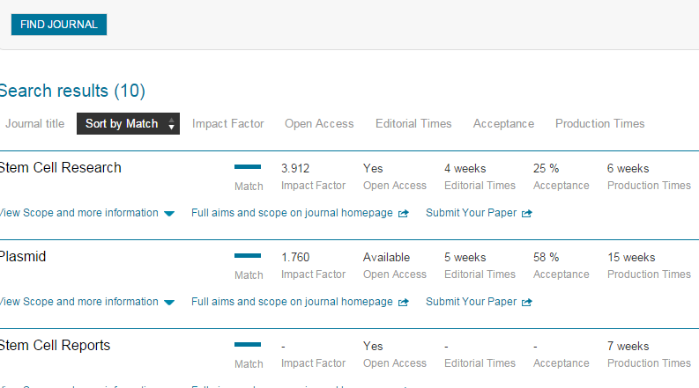
Journal finder -FREE http://journalfinder.elsevier.com/

Slide 14
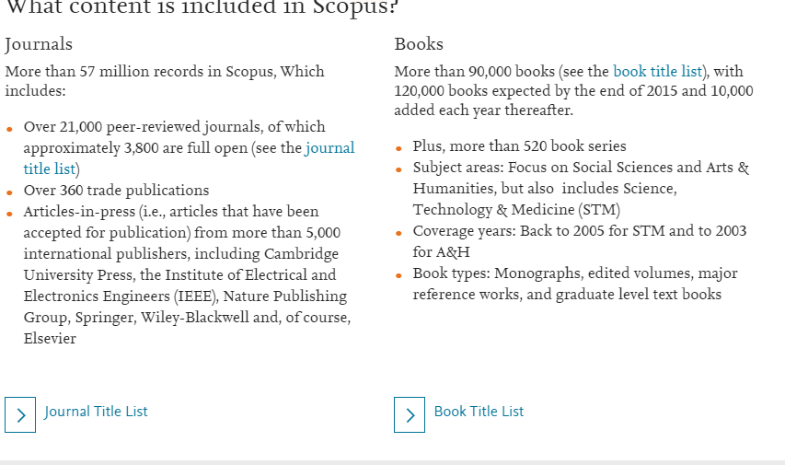
Scopus期刊目录下载： https://www.elsevier.com/solutions/scopus/content

Slide 15
Scopus医学分类及期刊种类-4975种期刊
Medicine (miscellaneous) 2701
Anatomy 2702
Anesthesiology and Pain Medicine 2703
Biochemistry, medical 2704
Cardiology and Cardiovascular Medicine 2705
Critical Care and Intensive Care Medicine 2706
Complementary and alternative medicine 2707
Dermatology 2708
Drug guides 2709
Embryology 2710
Emergency Medicine 2711
Endocrinology, Diabetes and Metabolism 2712
Epidemiology 2713
Family Practice 2714
Gastroenterology 2715
Genetics(clinical) 2716
Geriatrics and Gerontology 2717
Health Informatics 2718
Health Policy 2719
Hematology 2720
Hepatology 2721
Histology 2722
Immunology and Allergy 2723
Internal Medicine 2724
Infectious Diseases 2725
Microbiology (medical) 2726
Nephrology 2727
Clinical Neurology 2728
Obstetrics and Gynaecology 2729
Oncology 2730
Ophthalmology 2731
Orthopedics and Sports Medicine 2732
Otorhinolaryngology 2733
Pathology and Forensic Medicine 2734
Pediatrics, Perinatology, and Child Health 2735
Pharmacology (medical) 2736
Physiology (medical) 2737
Psychiatry and Mental health 2738
Public Health, Environmental and Occupational Health 2739
Pulmonary and Respiratory Medicine 2740
Radiology Nuclear Medicine and imaging 2741
Rehabilitation 2742
Reproductive Medicine 2743
Reviews and References, Medical 2744
Rheumatology 2745
Surgery 2746
Transplantation 2747
Urology 2748

Slide 16
Scopus神经科学，护理学，药学和心理学
神经科学489种 护理学 519种
药学 693
心理学 1045种
Neuroscience (miscellaneous) 2801
Behavioral Neuroscience 2802
Biological Psychiatry 2803
Cellular and Molecular Neuroscience 2804
Cognitive Neuroscience 2805
Developmental Neuroscience 2806
Endocrine and Autonomic Systems 2807
Neurology 2808
Sensory Systems 2809
Nursing (miscellaneous) 2901
Advanced and Specialised Nursing 2902
Assessment and Diagnosis 2903
Care Planning 2904
Community and Home Care 2905
Critical Care 2906
Emergency 2907
Fundamentals and skills 2908
Gerontology 2909
Issues, ethics and legal aspects 2910
Leadership and Management 2911
LPN and LVN 2912
Maternity and Midwifery 2913
Medical–Surgical 2914
Nurse Assisting 2915
Nutrition and Dietetics 2916
Oncology(nursing) 2917
Pathophysiology 2918
Pediatrics 2919
Pharmacology (nursing) 2920
Phychiatric Mental Health 2921
Research and Theory 2922
Review and Exam Preparation 2923
Pharmacology, Toxicology and Pharmaceutics (miscellaneous) 3001
Drug Discovery 3002
Pharmaceutical Science 3003
Pharmacology 3004
Toxicology 3005
Psychology (miscellaneous) 3201
Applied Psychology 3202
Clinical Psychology 3203
Developmental and Educational Psychology 3204
Experimental and Cognitive Psychology 3205
Neuropsychology and Physiological Psychology 3206
Social Psychology 3207

Slide 17
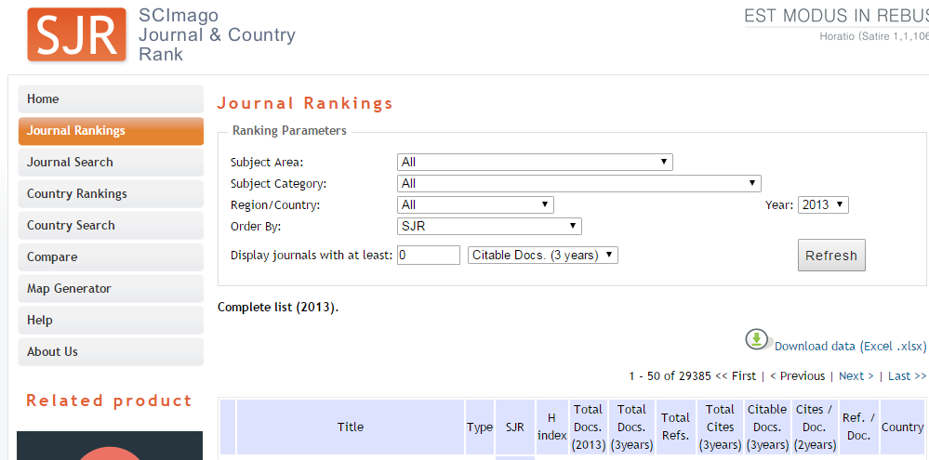
SJR官网查询——期刊指标数据及分区情况
http://www.scimagojr.com/journalrank.php
Four years of data are needed to calculate a SJR. For example, if Scopus has complete citation data for a journal starting from 1996, the first SJR value available is for 1999.

Slide 18
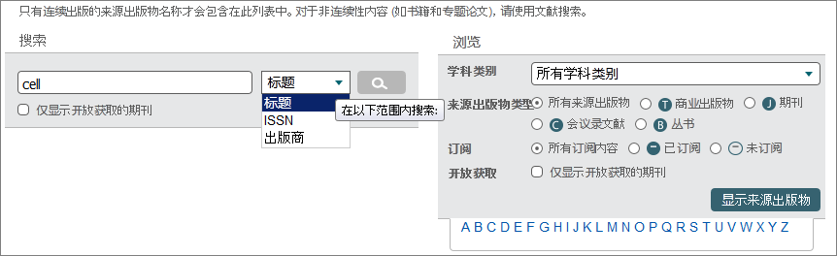
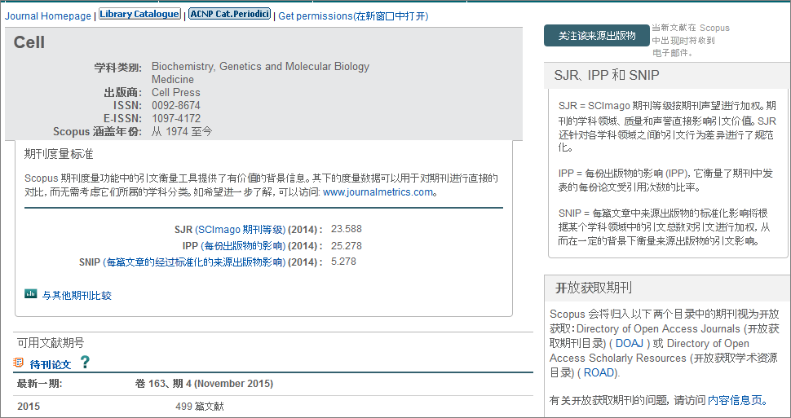
期刊检索和查询
输入期刊的名称和ISSN号都可以进行检索
可以查看期刊的各项指数，以及浏览每年的发文数量，关注此期刊

Slide 19
Scopus 检索

Slide 20

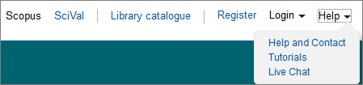
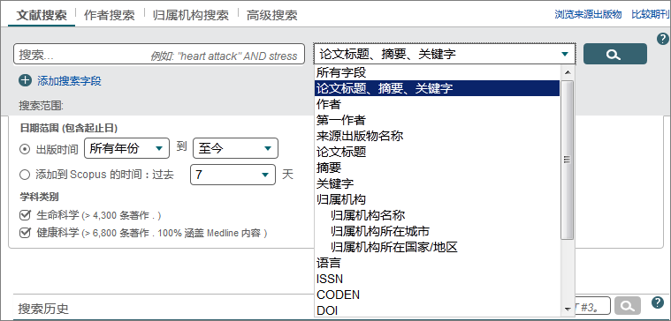

Scopus 检索界面

Slide 21
Scopus 检索语言-布尔运算符及检索式相关解释
AND | 默认算符，要求多一个检索词同时出现在文章中
OR | 检索词中的任意一个或多个出现在文章中
And not | 后面所跟的词不出现在文章中
通配符* | 取代此种的任意个字符如transplant*可以检索transplant, transplanted, transplanting….
通配符？ | 取代单词中的1个字母
W/n Pre/n | 两词相隔不超过n个词，词序不定 两词相隔不超过n个词，词序一定
“” | 宽松词语检索，标点符号，连词符，停用字符等会被自动忽略“heart-attack”
{} | 精确短语检索，所有符号将被作为检索词进行严格匹配
（） | TITLE-ABS-KEY（acquired immunodeficiency syndrome ） ，意思为 acquired and immunodeficiency and syndrome即在标题，摘要和关键词中包含有四个词的文献都将被检索出来。

Slide 22
举例1：Stem Cell
Stem Cells (ALL) | TITLE-ABS-KEY(“stem cell*”) | 331,380
ES | TITLE-ABS-KEY(“embryonic stem*”) | 35,973
iPS & Regenerative Medicine | (TITLE-ABS-KEY(“induced pluripotent”)) and (TITLE-ABS-KEY((“regenerative medicine”) OR (“regenerative therapy”) or (“cell therapy”) or (“tissue engineering”) or (“cell transplantation”) or (“cell transplant”))) | 3,390
《美国医学主题词》网站： https://www.nlm.nih.gov/mesh/MBrowser.html

Slide 23
案例二：AIDS
AIDS | TITLE-ABS-KEY(“AIDS”） | 245,746
acquired immunodeficiency syndrome | TITLE-ABS-KEY({acquired immunodeficiency syndrome}) | 87,093
AIDS& radiology | TITLE-ABS-KEY ( { acquired immunodeficiency syndrome} ) AND TITLE-ABS-KEY ( radiologist OR radiologic OR radio OR radiology OR "medical imag*" ) | 553

Slide 24
Scopus主要搜索功能
Document search
文献查询，全文下载，文献index，文献分析
Author search
学者查询，学者指数分析，学者人名清理及数据反馈
Affiliation search
机构查询，机构分析
Advanced search
Scopus学科分类，组合查询，机构加领域分析
Journal analyzer
期刊查询，期刊对比，指数，Scimago期刊指数

Slide 25
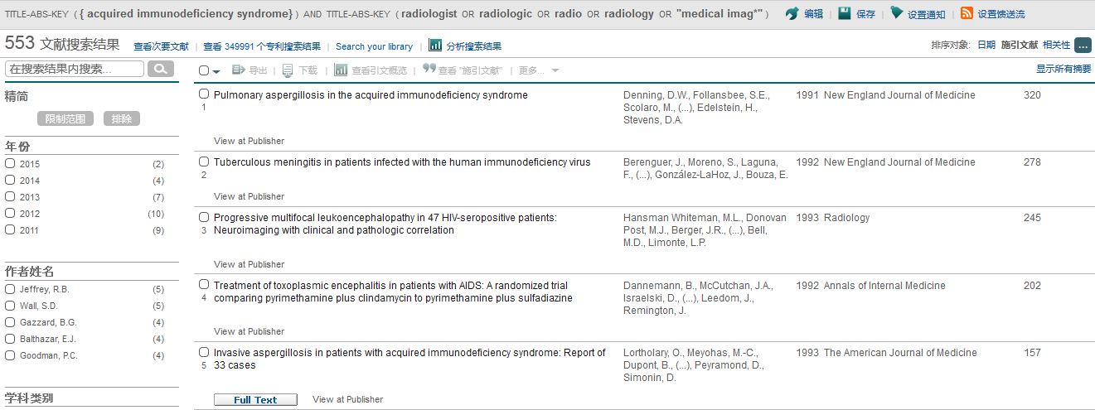
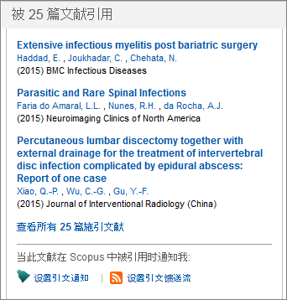
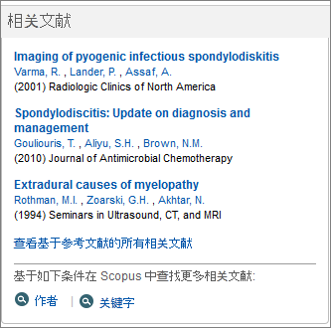
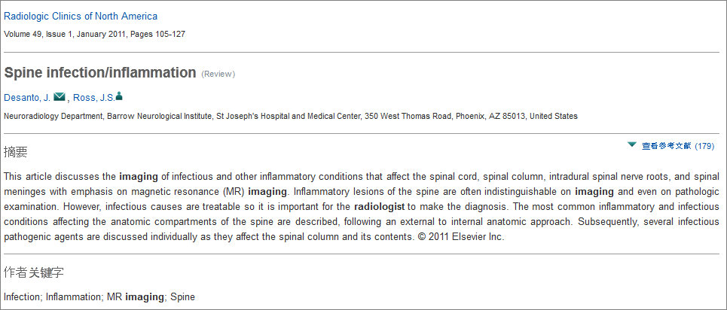
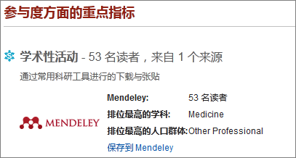
文献检索和分析
按照时间或者被引次数排序
分析检索结果
时间，作者，机构，文献类型，
语言

Slide 26
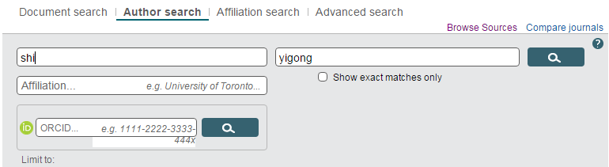
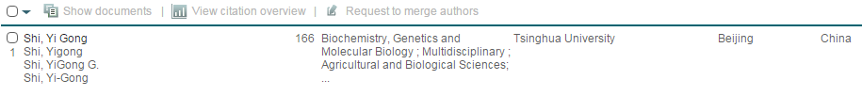
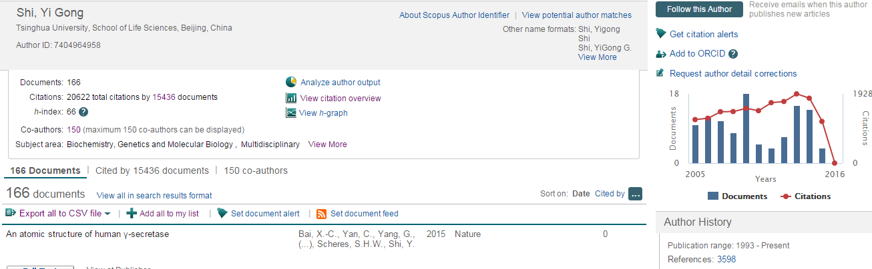
查找知名学者

Slide 27
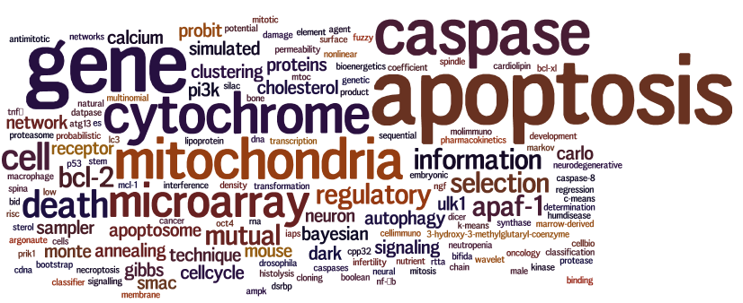
如何查找领域专家
Define research Area
定义领域
Target Affiliation
确定机构
Target Mentor
确定导师
Follow and contact
跟踪并联系
Research interest
研究领域
Author profile
看简历

Slide 28
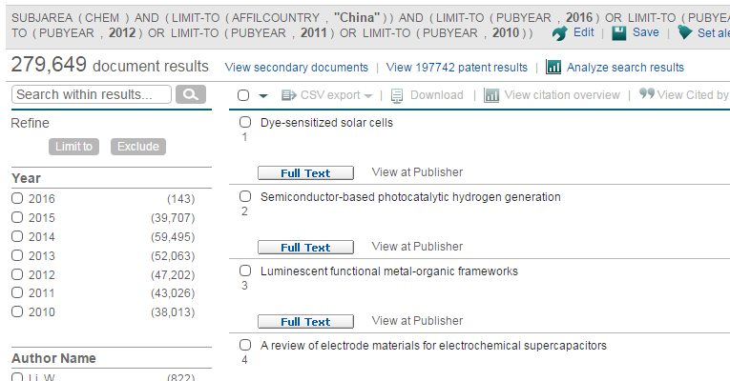
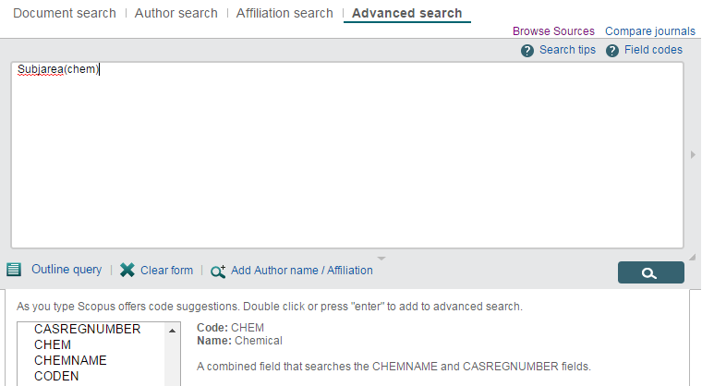
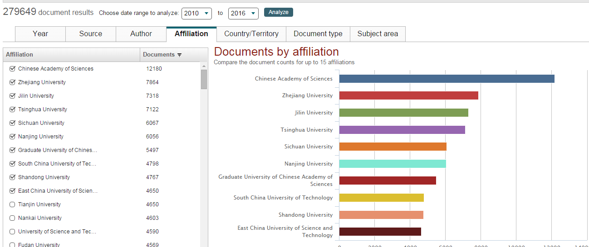
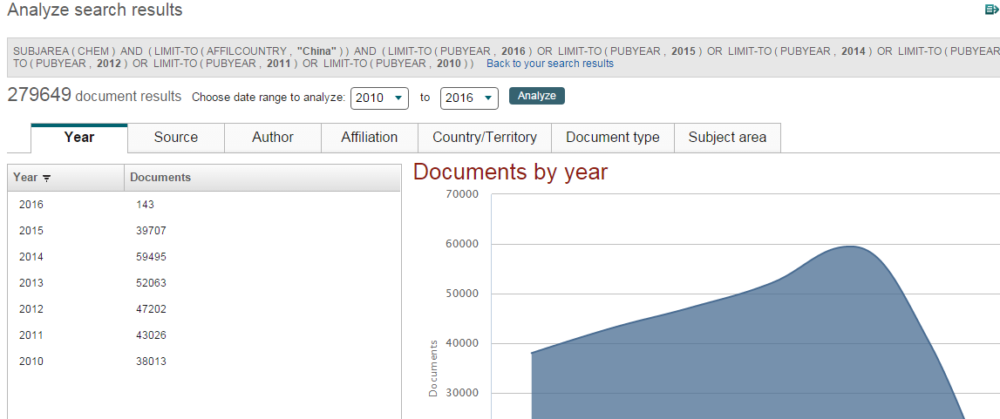
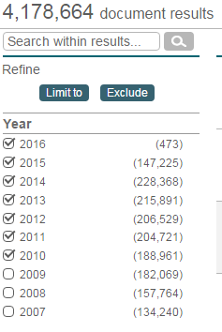
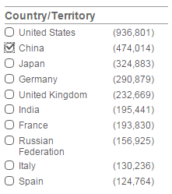
查找目标机构
Search the research area in Advanced search

Slide 29
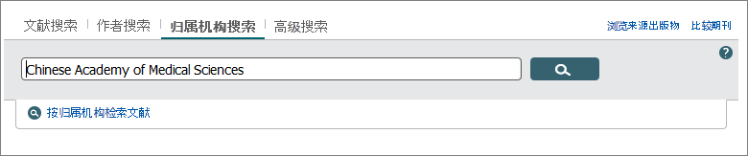
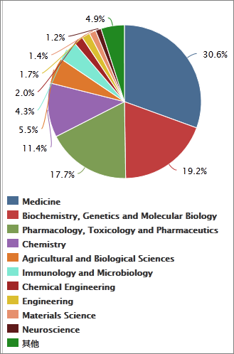
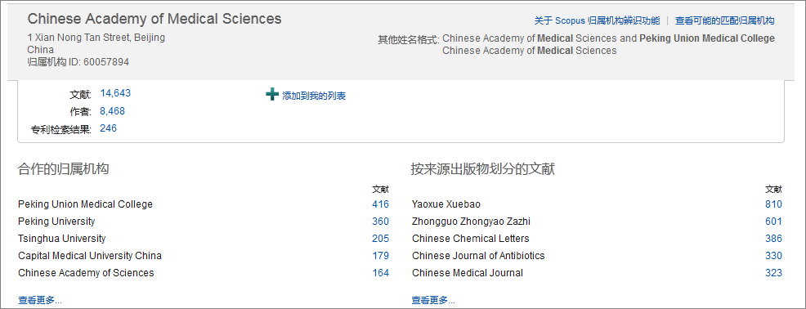
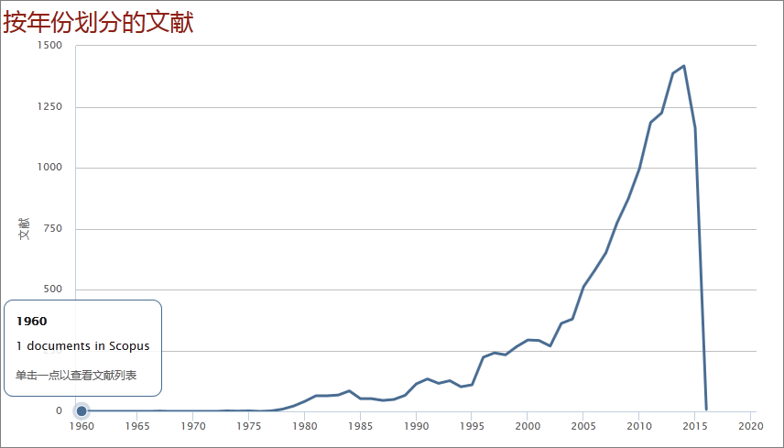
机构检索Peking Union Medical College

Slide 30
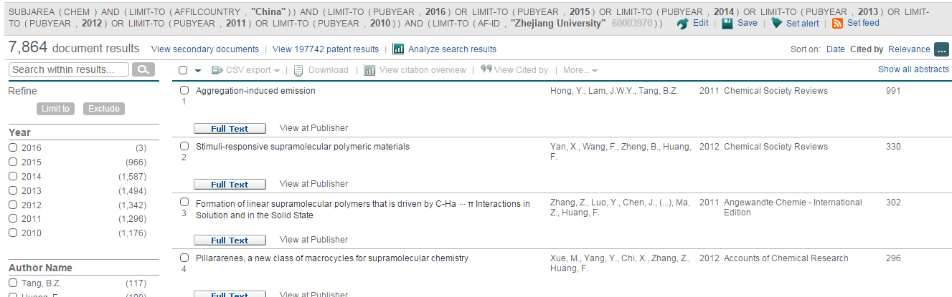
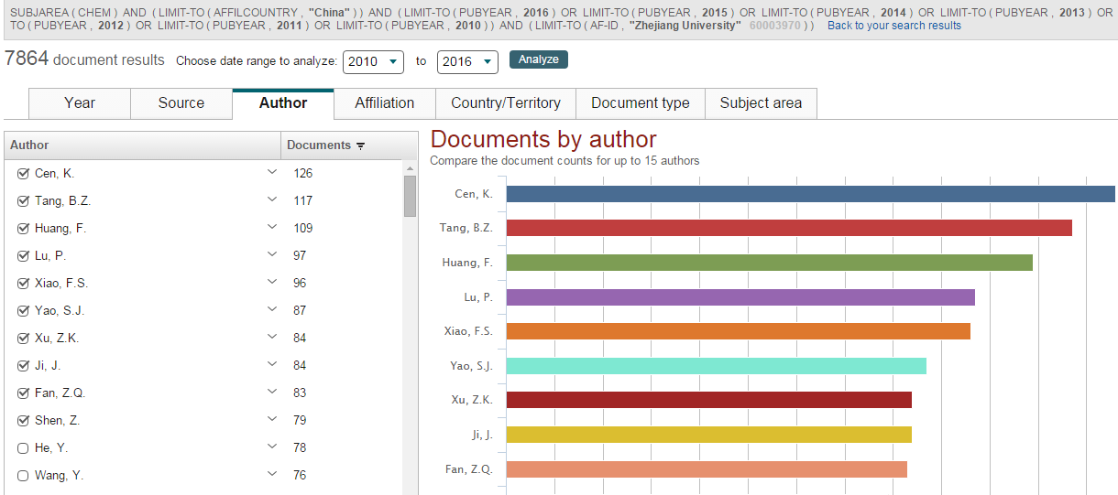
查找作者

Slide 31
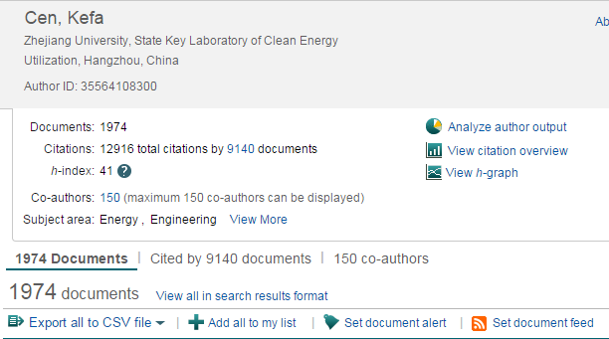
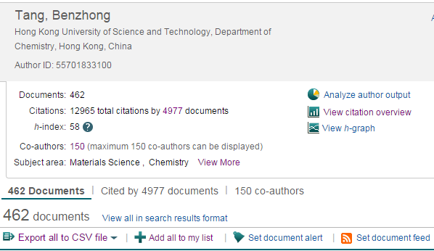
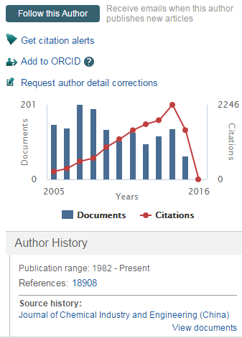
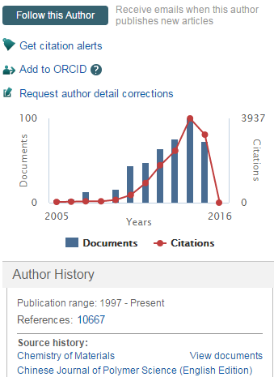
作者简历
Better one
岑可法
唐本忠

Slide 32
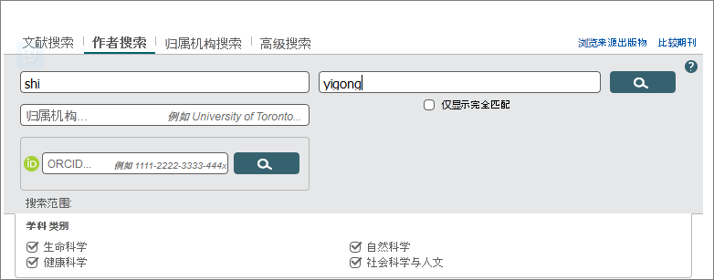
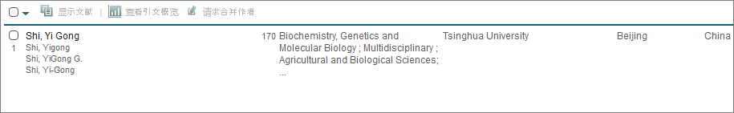
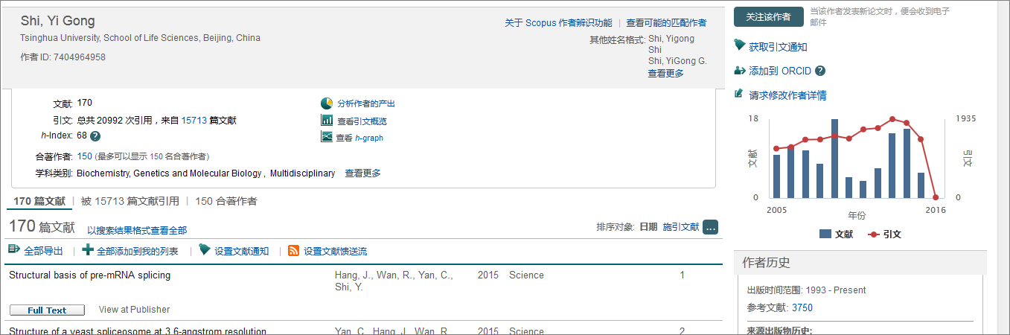
作者检索
输入姓和名直接进行检索
点击作者姓名进入作者简历页面
查看作者影响力及所有发文历史

Slide 33
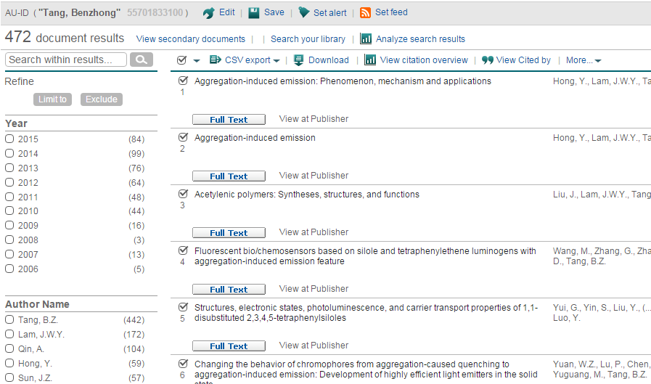

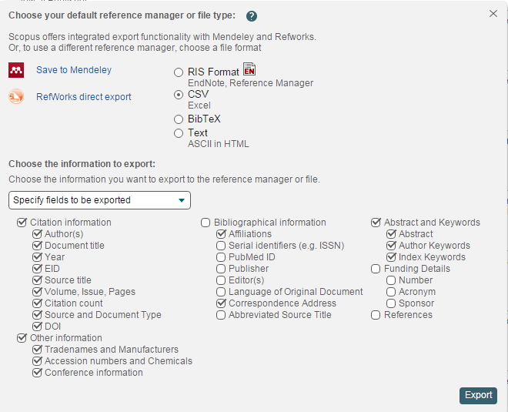
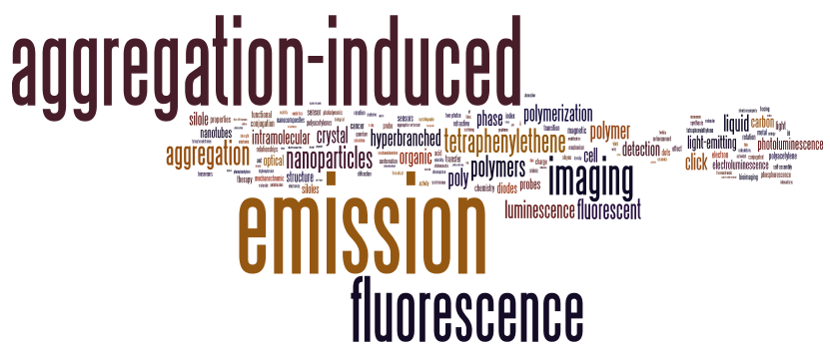
研究方向解读
Research area:
Aggregation-induce
Emission
Imaging
Fluorescence(polymer)
luminescence

Slide 34



下载51篇原文及分析

Slide 35
推荐资源

Slide 36






1.爱思唯尔官方网站Elsevier.com

Slide 37

2. Elsevier Publishing Campus https://www.publishingcampus.elsevier.com/

Slide 38

3.在线培训课程 China.elsevier.com
9/24/2015 19:00-20:00 | Scopus五千五百万条记录, 还在继续… | 程赛鹤 | 爱思唯尔
10/15/2015 19:00-20:00 | 就要找到“它”——检索的全与准，选题具体是根本！ | 谢亚南 | 东北师范大学图书馆
10/29/2015 19:00-20:00 | Scopus数据库在科研中的多层次应用 | 樊亚芳 | 中国科学技术大学图书馆
11/12/2015 15:00-16:00 | 利用Scopus分析图书馆订购的馆藏评价 | 万跃华 | 浙江工业大学 图书馆
11/26/2015 19:00-20:00 | Scopus文摘索引库—您的科研加速助推器 | 何葭 | 北京航空航天图书馆
12/10/2015 15:00-16:00 | Scopus与SciVal在人才评价中的实践应用 | 陈振英 | 浙江大学 图书馆
12/24/2015 15:00-16:00 | Scopus 用量分析研究 | 何天瑶 | 爱思唯尔
1/7/2016 19:00-20:00 | Scopus 新知与应用实例 | 何天瑶 | 爱思唯尔

Slide 39
Demo

Slide 40
Q&A
www.scopus.com

